Slide 1
Мир художественной культуры Возрождения
Выполнил: ученик 7 «Б» класса
Семеногов Артём

Slide 2
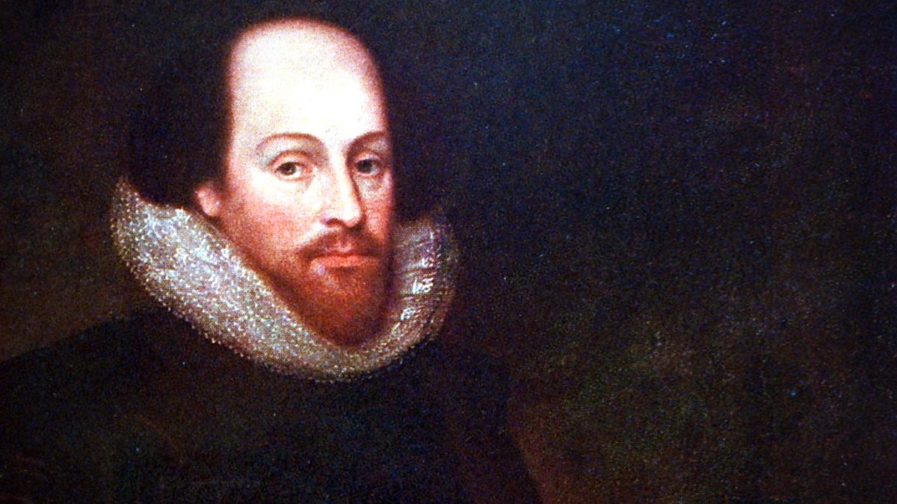
Уильям Шекспир
Уильям Шекспир – великий английский поэт и драматург удивительной эпохи Ренессанса. Сегодня трудно найти человека, который не знаком с его творчеством. «Ромео и Джульетта», «Гамлет», «Сон в летнюю ночь» – вот неполный список всемирно известных произведений автора, которые навсегда вошли в список шедевров классической литературы.

Slide 3
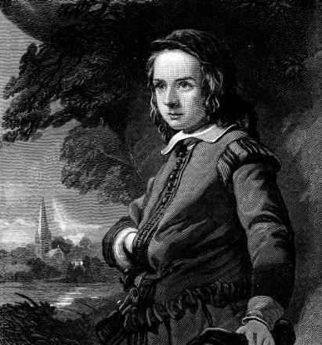
Не сохранилась точная дата появления на свет будущего талантливого писателя. Считают, что он родился в апреле 1564 года. Доподлинно известно, что 26 апреля он был окрещён в местной церкви. Его детство прошло в многодетной состоятельной семье, он был третьим ребёнком среди семи братьев и сестёр.

Slide 4
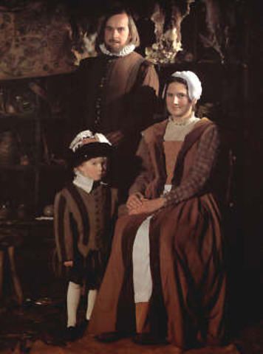
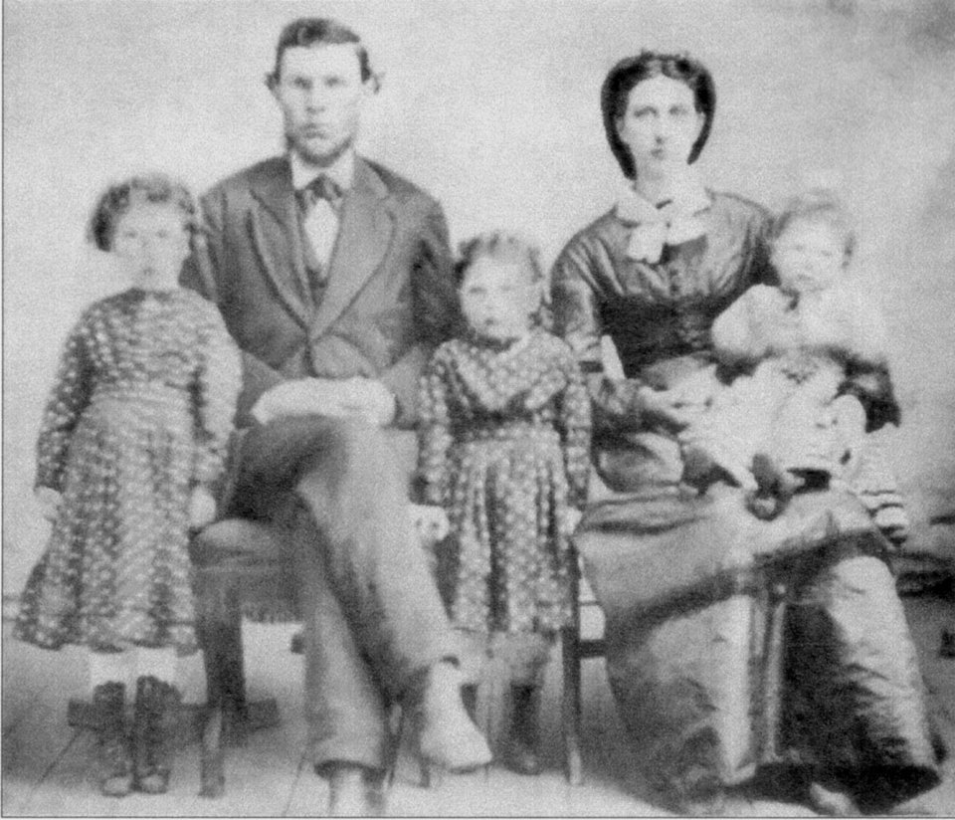
Будущий поэт появился на свет в небольшом английском городе Стратфорде, расположенного на реке Эйвон. Событие это произошло в семье Джона Шекспира и Мари Арден, которые принадлежали к ограниченному числу состоятельных граждан. Глава семейства зарабатывал на хлеб изготовлением перчаток. Его безмерно уважали и несколько раз приглашали в совет правления города.

Slide 5
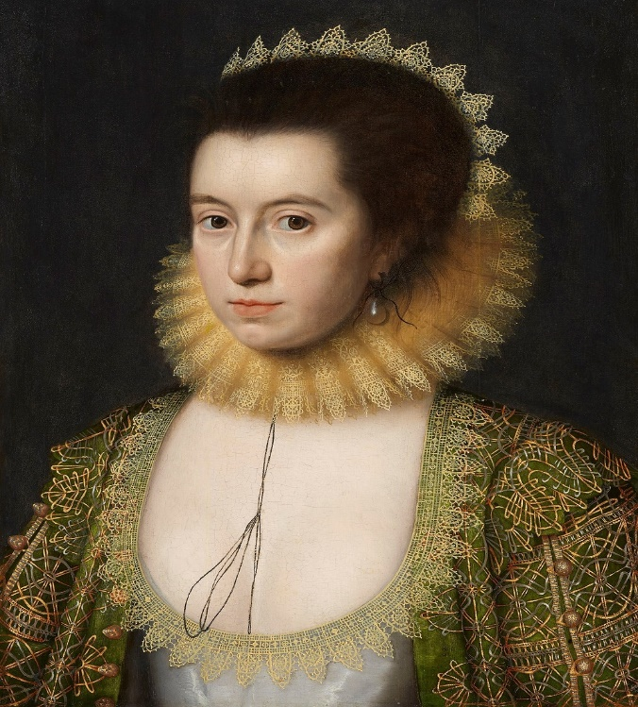
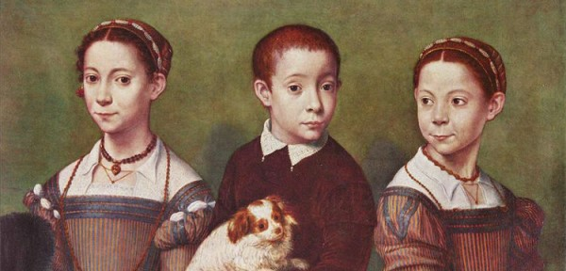
Исследователи жизни и творчества Шекспира предполагают, что своё образование он получал сначала в грамматической школе Стратфорда, а потом продолжал обучение в школе короля Эдуарда Шестого. В восемнадцатилетнем возрасте он обзаводится семьёй. Его избраннице становится беременная девушка по имени Энн. В семье писателя было трое детей.

Slide 6
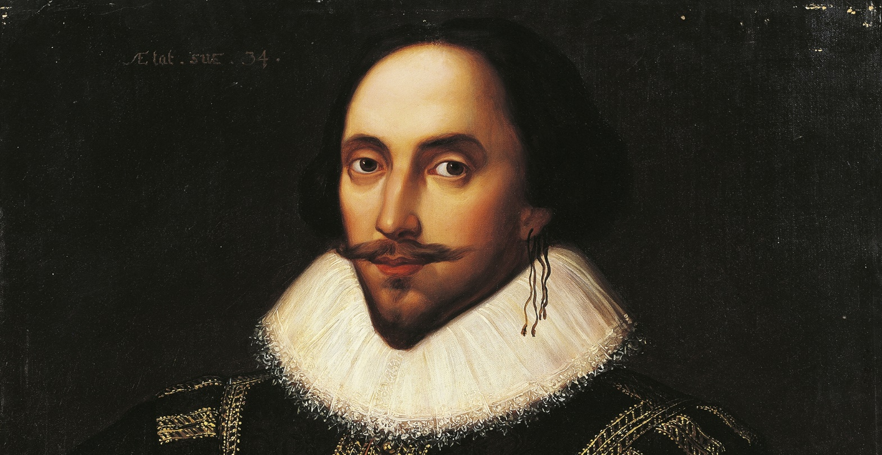
В 20-летнем возрасте Шекспир покидает родной город, перебирается в Лондон. Там его жизнь складывается нелегко: чтобы заработать средства, он вынужден соглашаться на любую работу в театре. Затем ему доверяют играть небольшие роли. В 1603 году на сцене театра появляются его пьесы и Шекспир становится совладельцем труппы под названием «Слуги короля». Позже театр получает название «Глобус», перебирается в новое здание. Материальное состояние Уильяма Шекспира становится гораздо лучше

Slide 7
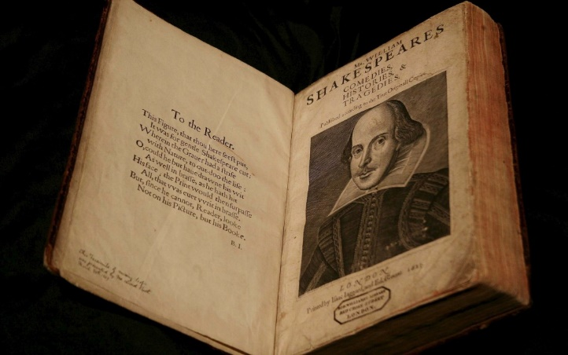
Первая книга писателя была издана в 1594 году. Она принесла ему успех, деньги и признание. Несмотря на это, писатель продолжает работу в театре.
Литературное творчество Шекспира можно условно разделить на четыре периода.
На раннем этапе он создаёт комедии и поэмы. В это время им написаны такие произведения, как «Два веронца», «Укрощение строптивой», «Комедия ошибок».
Позже появляются романтические произведения: «Сон в летнюю ночь», «Венецианский купец».
Самые глубокие философские книги появляются в третьем периоде его творчества. Именно в эти годы Шекспир создаёт пьесы «Гамлет», «Отелло», «Король Лир».
Последние произведения мастера характеризуются отточенным слогом и изящным поэтическим мастерством. «Антоний и Клеопатра», «Кориолан» являются вершиной поэтического искусства.

Slide 8
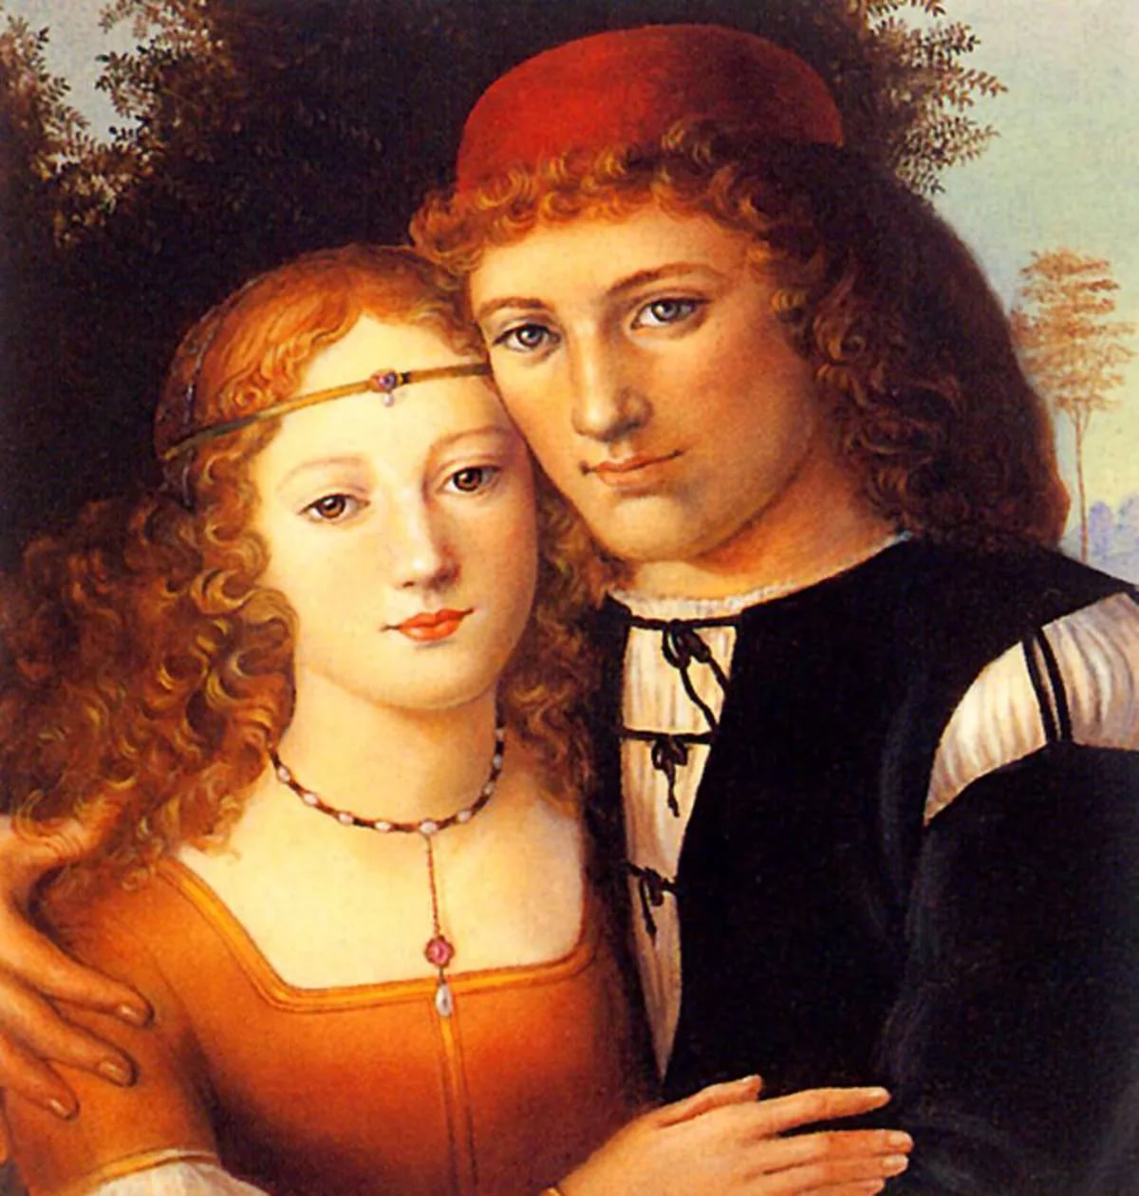
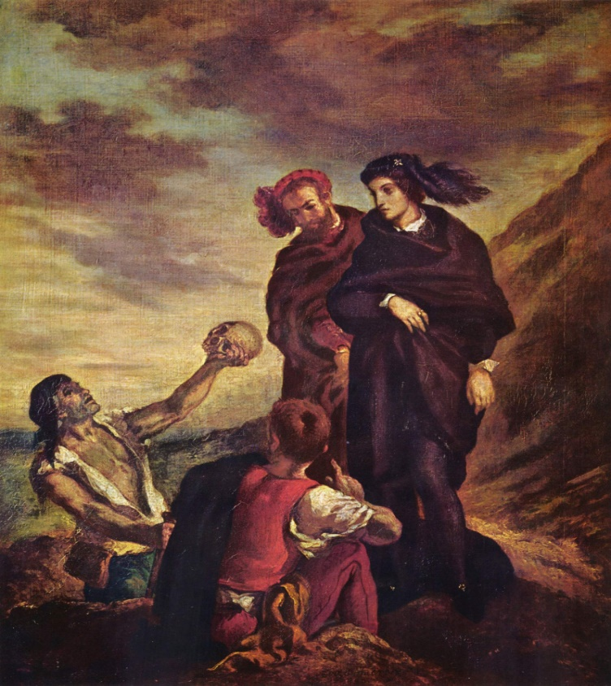
Самым известным произведением Шекспира заслужено считается история «Ромео и Джульетты», которая и сегодня экранизируется и ставится в театрах. История двух влюбленных переведена на все языки мира и не оставляет равнодушным ни одного читателя.
«Гамлет» был создан, как считают многие литературоведы, в честь сына Хамета, который умер в возрасте одиннадцати лет от чумы. Сюжет не имеет ничего общего с жизнью потомка, но биографы доказывают свою позицию схожестью имен главного героя и ребенка

Slide 9
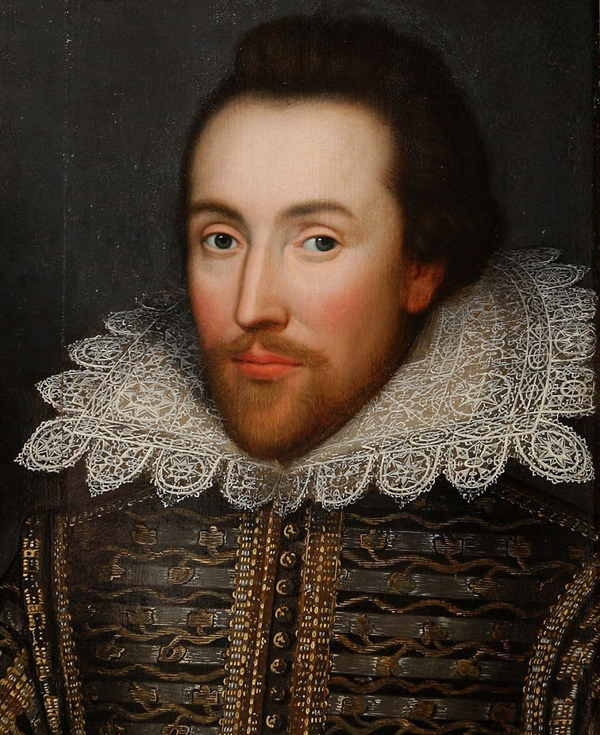
Последние годы своей жизни Шекспир провел дома, в его родном городе с семьей. До этого возраста он часто бывал в разъездах, работал в Лондоне и мало видел жену и детей. По изменению почерка в последних рукописях исследователи сделали вывод о том, что поэт был серьезно болен.
За всю жизнь Шекспира им было написано 3 эпитафии, 4 поэмы, 38 пьес и 154 сонета.
23 апреля 1616 года величайший драматург всех времен скончался. Все его имущество перешло к детям.

